Slide 1


Proyecto APT
SIPstore
PTY4614
805D
Juan Cardenas
Paolo Cespedes
Daniel Mondaca
Cristian Nuñez

Slide 2
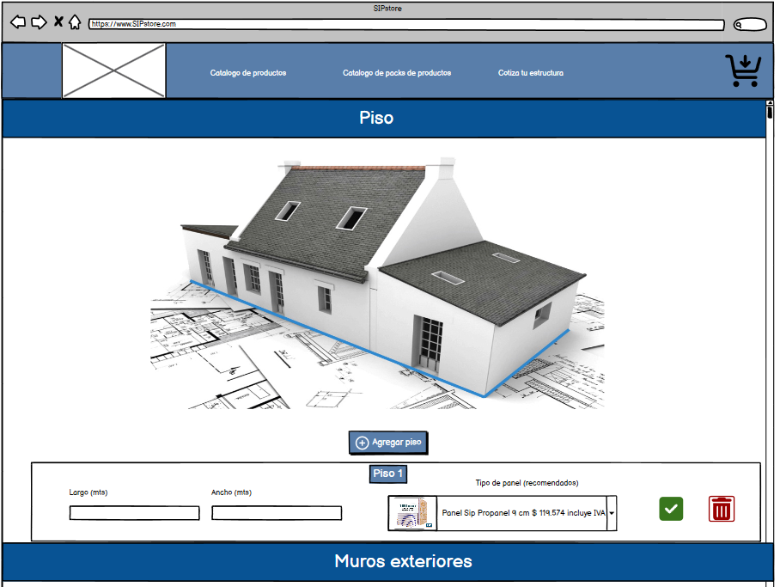
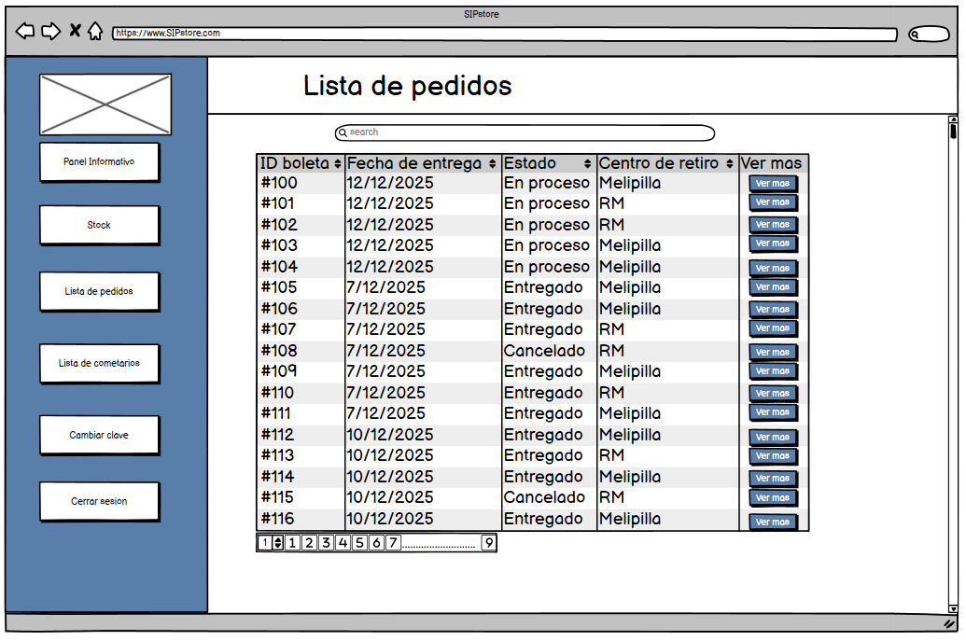
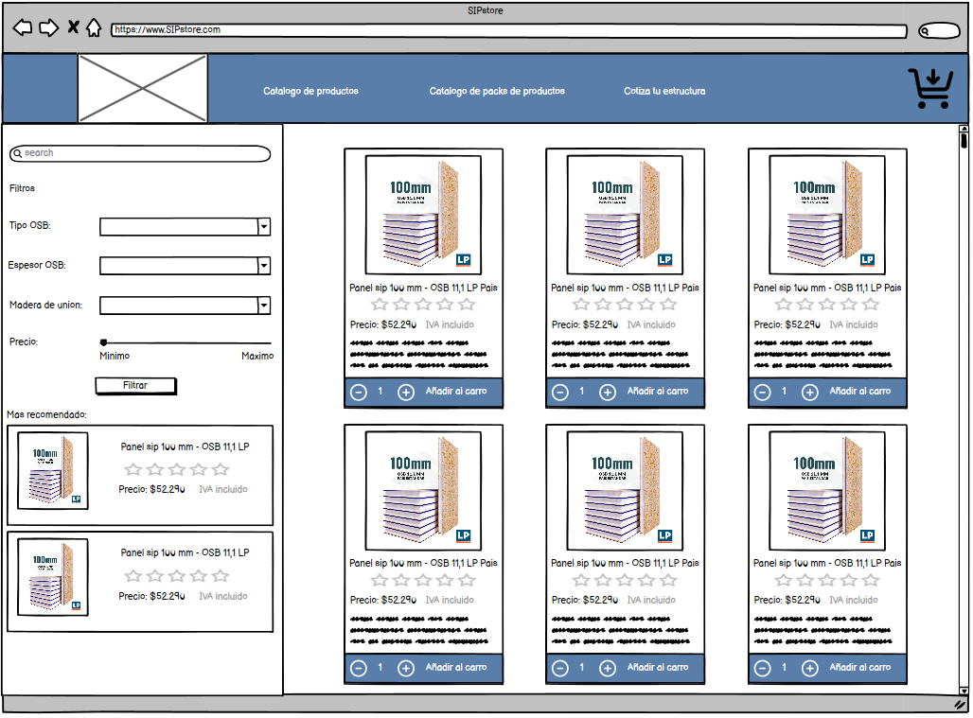
Sistema web SIPstore

Slide 3



Relevancia

Slide 4
Relación con perfil de egreso
Capacidades de análisis y desarrollo
Gestión y calidad de software
Habilidades de comunicacion

Slide 5
Relación con intereses personales
Cristian Núñez:
Interés en diseño y desarrollo de software.
Proyecto APT le permite aplicar modelado de BD, mockups y gestión de requisitos.
Daniel Mondaca:
Interés en desarrollo multiplataforma (web y móvil) + ciberseguridad.
Proyecto se alinea con catálogo online, pagos seguros y seguridad en la aplicación.
Juan Cárdenas:
Interés en análisis de datos y gestión de proyectos.
Roadmap con dashboard y reportes le permite profundizar en análisis de información.
Paolo Céspedes:
Interés en desarrollo de software y gestión de proyectos.
APT le permite liderar la planificación y diseño, reforzando gestión y arquitectura.

Slide 6
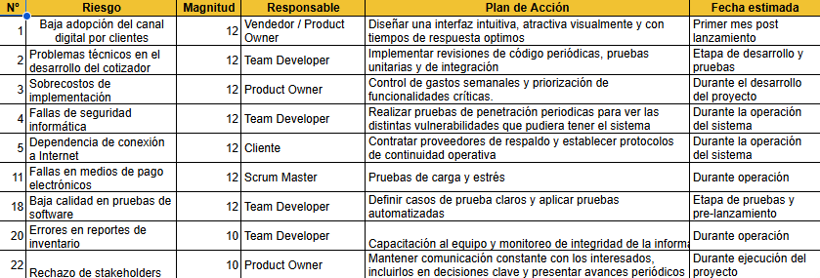
Factibilidad
Principales Riesgos
Proyecto Factible

Slide 7
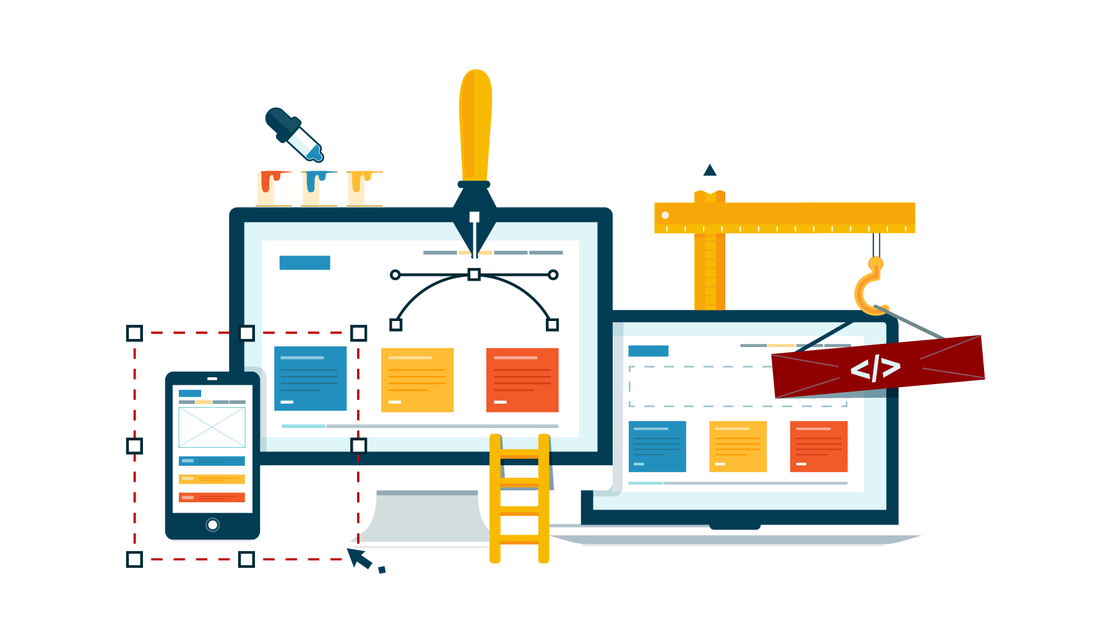


Objetivos
Objetivo General:
Implementar un sistema web de ventas con gestión de inventario y cotización automática, mejorando eficiencia y alcance de clientes.
Objetivos Específicos:
- Crear interfaz web intuitiva y segura.
- Automatizar inventario y cotizaciones.
- Incluir autenticación y pagos seguros.
- Asegurar escalabilidad del sistema.
- Mejorar experiencia del cliente .

Slide 8



Metodología de trabajo
Roles del equipo
-Paolo Céspedes: Product Owner y Scrum Master, define valor del producto, gestiona backlog y facilita Scrum.
-Cristian Nuñez: Apoyo al Scrum Master y al equipo de desarrollo.
-Daniel Mondaca y Juan Cardenas: Desarrollo del sistema, diseño, programación y pruebas de módulos.
-Se aplicará Scrum, metodología ágil que permite desarrollo incremental e iterativo, adaptándose a las necesidades del cliente.
-El trabajo se dividirá en sprints, desarrollando módulos: ventas en línea, inventario y cotizador automático.
-Eventos Scrum: Sprint Planning, Daily Scrum, Sprint Review y Retrospectiva.
-Objetivo: entregas de valor, colaboración, flexibilidad y cumplimiento de objetivos.

Slide 9
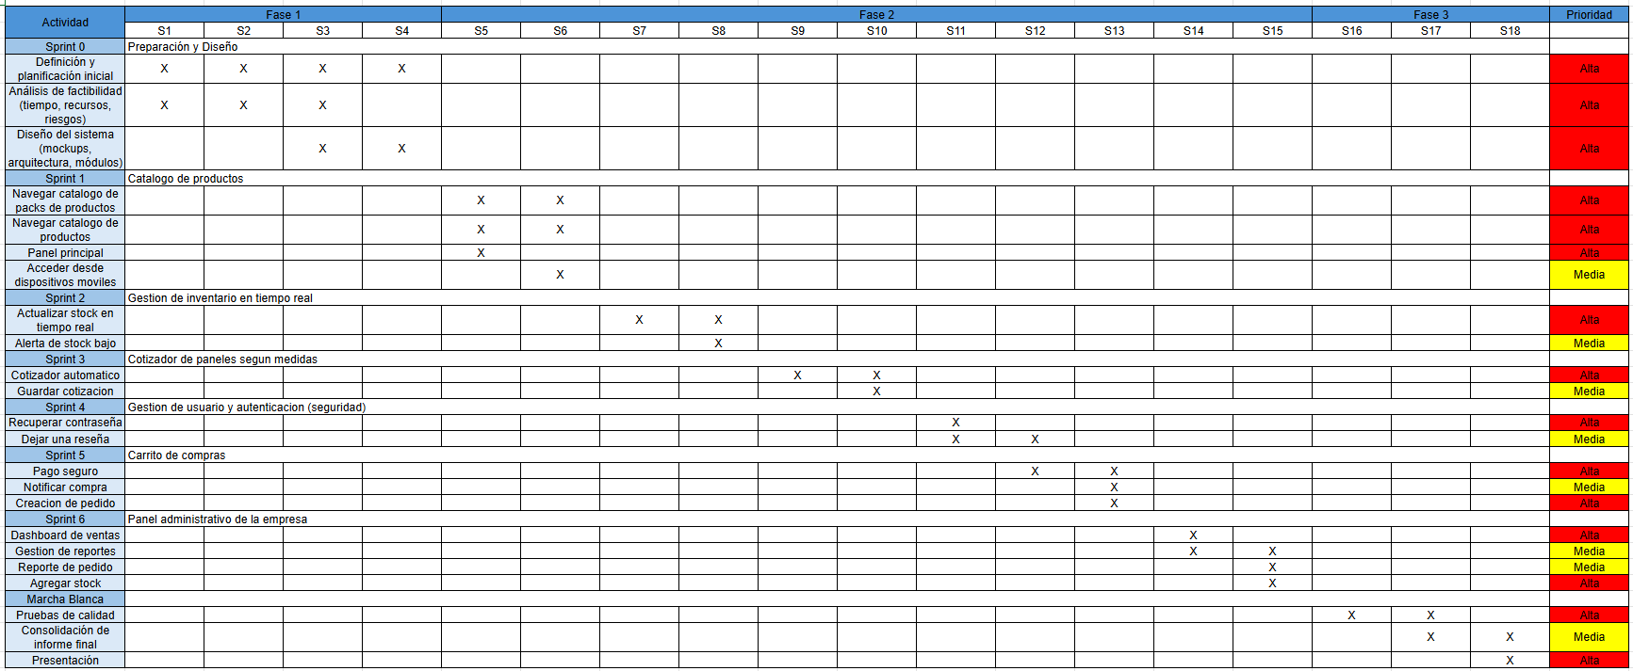
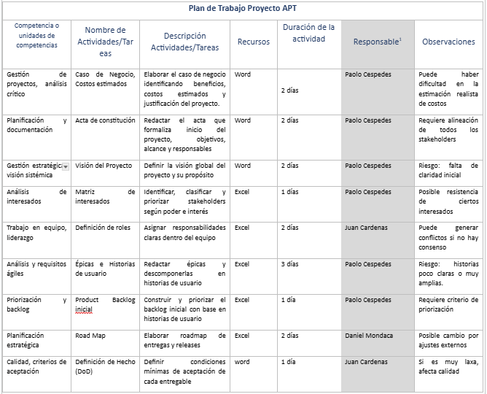
Plan de Trabajo

Slide 10




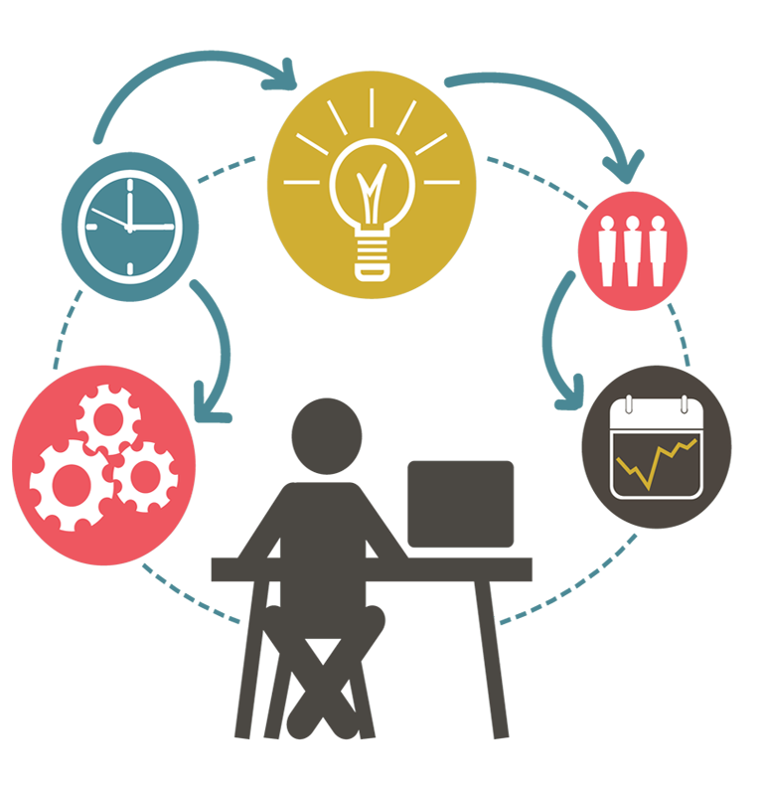
Evidencias
Trello
Herramienta para organizar tareas en un tablero Kanban, permitiendo visualizar responsables, seguimiento y cumplimiento de actividades importantes de manera clara y rápida.
GitHub
Repositorio del código fuente del proyecto, con control de versiones y colaboración entre el equipo. Facilita el trabajo conjunto y la revisión del avance del código.
Documentación del proyecto
Conjunto de documentos técnicos que describen diseño, módulos, metodología y pruebas realizadas. Sirve como respaldo formal y de fácil comprensión del proyecto.
Proyecto desarrollado
Producto final implementado que cumple con los objetivos planteados en la planificación. Constituye la evidencia principal que valida los resultados y entregables del trabajo realizado.

Slide 11
Cierre

Slide 12
Link Video
“link video”

